Slide 1
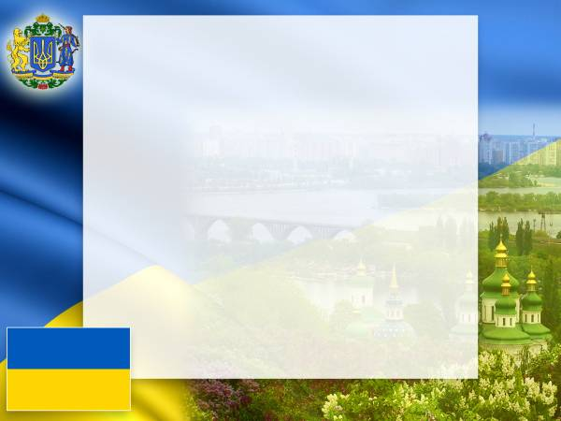
Графіка і живопис в роки Великої Вітчизняної війни
Підготувала
Учениця 11 класу
Хустського НВК №1
Вакарова Валентина

Slide 2
Зміст
Вступ
В. І. Касіян
Роботи В. Касіяна
О. О Шовкуненко
Укараїнський плакат в роки Великої Вітчизняної війни
Графічний живопис
Графіки-станковісти
Картини батального жанру
Дякую за увагу
Висновок

Slide 3
Вступ
Вагомий внесок в історію радянського мистецтва 1941 - 1945 рр.. внесли українські художники. Вже на другий день війни розширений пленум ЦК спілки працівників мистецтва звернувся із закликом розгорнути активну художню роботу в армії, на фронті, в тилу. У багатьох містах України були створені штаби, які налагодили роботу з випуску плакатів. Численні фронтові малюнки українських художників, які дійшли до нас на пожовклих листках паперу, сторінках блокнотів, стали безцінним внеском у героїчну військову літопис.

Slide 4
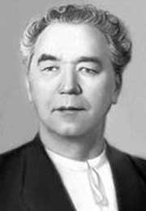
В. І. Касіян
Кілька серій малюнків та акварелей на теми Великої Вітчизняної війни виконав В.І.Касіян. Перша з цих серій – «У фашистській неволі» /1942/ передає страждання радянської жінки, яка стала жертвою фашистів. У другій – «Україна бореться» - показано всенародну боротьбу в тилу ворога. Третя серія – «Відомсти!» - викриває звірства фашистів на окупованій радянській землі, кличе до помсти.

Slide 5
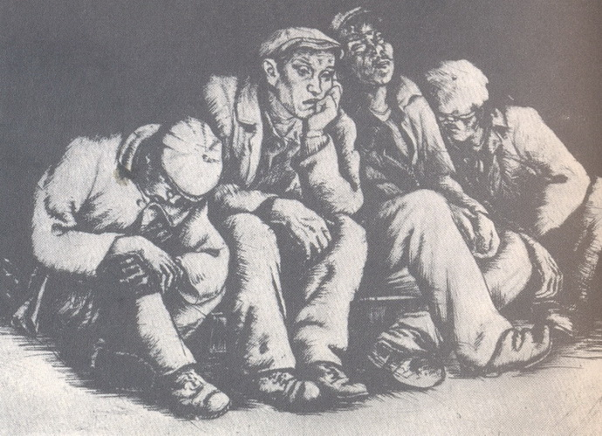
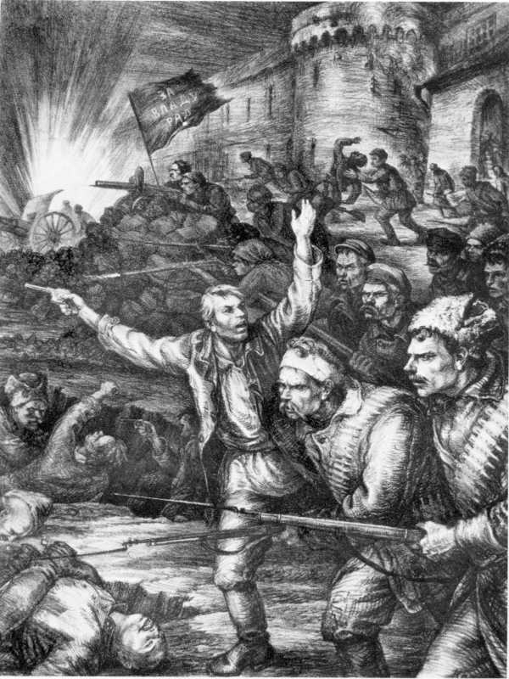
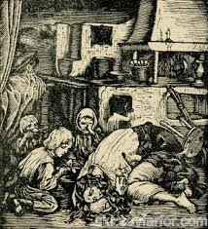
Роботи В. Касіяна
безробітні
повстання арсеналівців
Два робітники

Slide 6
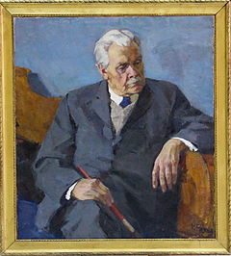
О. О Шовкуненко
Цикл портретів знатних людей країни-воїнів, колгоспників, робітників, письменників, учених-створив відомий живописець О.О. Шовкуненко.

Slide 7
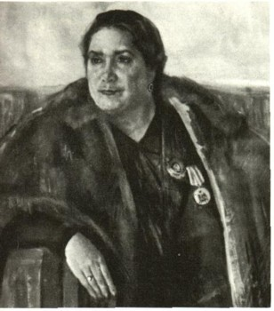
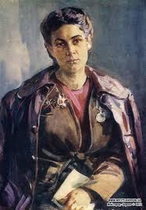
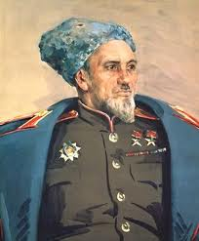
Портрети О.О.Шовкуненка
Портрет Литвиненко Вольгемут
Портрет Майї Вовчик-Блакитної
Портрет Сидора Ковпака

Slide 8
У роки війни значно розширилися межі батального жанру: художники на своїх картинах зображували не тільки сцени бою, а й епізоди фронтового життя (О. Любимський, "Наказ № 227/1944").

Slide 9
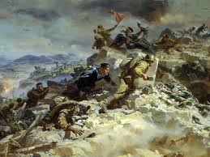
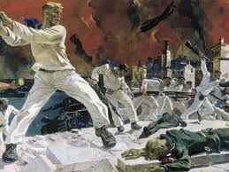
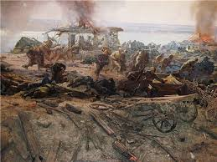
Картини батального жанру

Slide 10
В образотворчому мистецтві набуває поширення тенденція до підкресленого узагальнення образу радянської людини. Мужність і героїзм радянських бійців, їх рішучість будь-якою ціною вистояти в нерівному двобої з лютим ворогом лягли в основу полотен О. Будинкова "Стояти на смерть**, Ю. Волкова "Подвиг п'яти героїв-севастопольців", П. Перхета "Подвиг моряків", В. Полтавця "Атаку відбито".

Slide 11
Укараїнський плакат в роки Великої Вітчизняної війни
Протягом 1941-1945 рр. важливу роль у справі мобілізації народу на захист Батьківщини відіграв плакат, як один з найзрозуміліших, активних, масових видів образотворчого мистецтва. З перших років війни художники України проводили активну роботу по створенню антифашистських літографічних плакатів і “агіт-вікон”, які у теперішній час представляють неабияку рідкість.

Slide 12
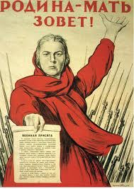
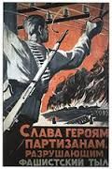
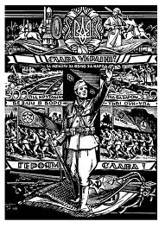

Slide 13
На початку війни в агітаційних плакатах переважає образ священної війни із загарбниками — плакат О. Олександрова «Розчавимо фашистську гадину!» (1941). Серія плакатів В. Касіяна «Гнів Шевченка — зброя перемоги» (1942–1943) використовував образ Великого Кобзаря, що кличе український народ на боротьбу, плакат «У бій слов'яни!» апелює до національної спорідненості українців і росіян й протиставляє слов'ян германській нації.

Slide 14
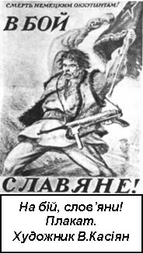
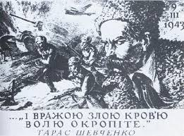

Slide 15
Графічний живопис
У роки війни активно розвивається графічна живопис. Трагічні події війни знайшли відображення у малюнках І. Гуртково «Дівчинка на дорозі» / 1943 /, В. Глівенко «Ведуть заручників» / 1941 /, А. Гнілова «У« санчастини »концтабору Шталаг 326" / 1945 /.

Slide 16
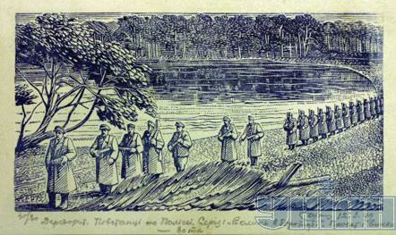
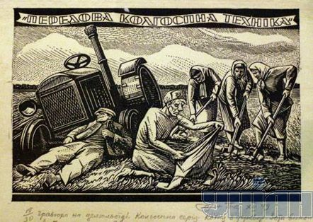

Slide 17
Графіки-станковісти
Графіки-станковісти теж створювали в цей період значні твори. Цьому сприяла портативність їх техніки, що відрізняло їх від живописців з тривалим періодом створення творів. Загострилося сприйняття навколишнього, тому створювалася велика кількість схвильованих, зворушливих, ліричних і драматичних образів.

Slide 18
Для станкової графіки того періоду стало особливістю серійність, коли цикл творів висловлював єдину ідею і тему. Великі серії почали виникати в 1941 році. Багато хто з них закінчувалися після війни, з'єднуючи сьогодення і минуле.

Slide 19
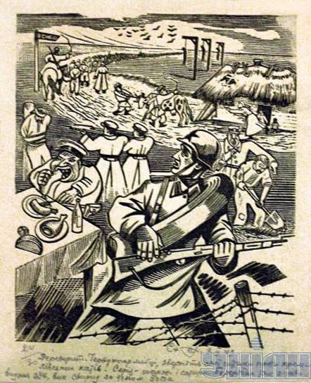
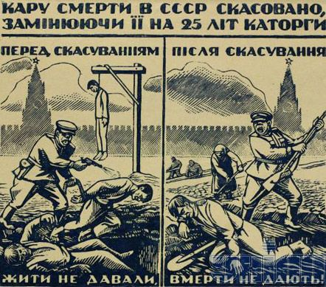

Slide 20
Висновок
Вагомий внесок в історію радянського мистецтва 1941-1945р. Внесли українські художники . З перших років війни художники України проводили активну роботу по створенню антифашистських плакатів та малюнків.

Slide 21
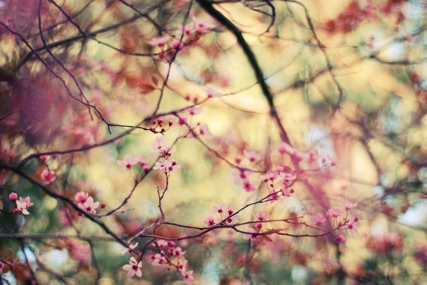
Дякую за увагу

